Slide 1
Тема урока: Совершенствование ведение мяча в баскетболе.

Slide 3
Упражнения для совершенствования ведения мяча
Целенаправленное ведение мяча — один из эффектив­ных приемов техники в современном баскетболе. В каж­дой команде должен быть на площадке, по крайней мере, один отличный мастер ведения мяча, а остальные игроки должны уметь водить мяч свободно, непринужденно, ви­дя при этом площадку, уметь обходить защитника с по­мощью ведения мяча (один на один).
Как и передачи, ведение мяча в современной игре вы­полняется на больших скоростях, при активном воздей­ствии защитников. Совершенствовать ведение мяча надо в условиях, приближенных к соревнованиям, в тесной связи с совершенствованием приемов техники владения телом.

Slide 4
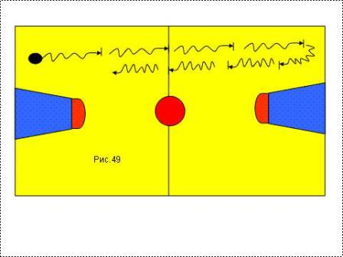
Упражнения для тренировки одного игрока
1. Игрок свободно ведет мяч вперед, останавливается, снова ведет (рис. 49). Остановившись, выполняет веде­ние на месте. Очень важно правильно остановиться.
Варианты: а) вести мяч с высоким отскоком от пола, после остановки переходить на ведение с низким отско­ком от пола;
б) вести мяч с низким отскоком как можно быстрее вперед, остановиться и опять как можно быстрее вести мяч вперед;
в) вести мяч то одной, то другой рукой.

Slide 5
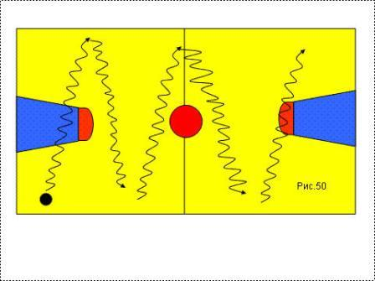
2.Вести мяч, изменяя направление от одной боковой линии к другой (или отметить коридор поуже) (рис.50).

Slide 6
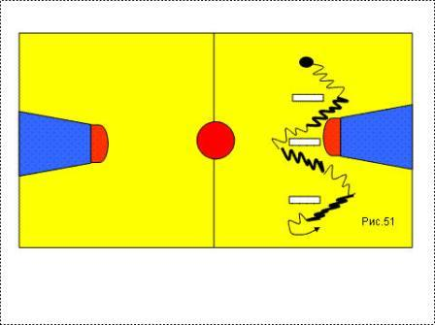
3. Ведение мяча между препятствиями, (рис. 51) даль­ней от препятствия рукой, чтобы между мячом и препят­ствием находилось, тело игрока. Препятствия поставить, возможно, ближе, это позволит чаще менять направление ведения мяча.

Slide 7
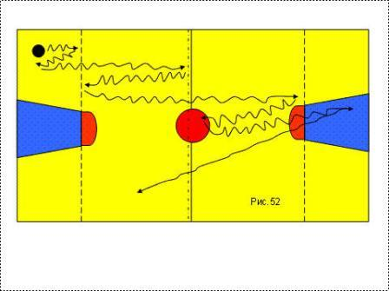
4.Ведение мяча с остановкой и изменением направле­ния ведения в противоположную сторону. Вперед вести мяч левой рукой, назад — правой (рис. 52).

Slide 8
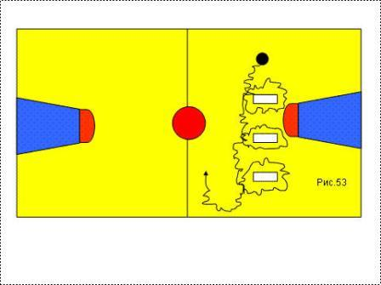
5. Ведение мяча вокруг препятствия как можно быст­рее. На исходное положение возвращаться легко, ведя мяч, (рис. 53).
6.То же, но обводится препятствие то с одной, то с другой стороны, поэтому вокруг одного препятствия вести мяч одной рукой, вокруг второго — другой и т. д. (вокруг первого в указанном направлении вести левой рукой) (рис. 54).

Slide 9
7. Вести мяч, остановиться, выполнить поворот, вести дальше и т. д.
8. Вести мяч от одной боковой линии к другой (или в отмеченном коридоре уже, чем площадка), выполнить по­ворот, в тот же момент поменять руку и вести мяч даль­ше.
9. Вести по прямой (или вначале на месте) сразу два мяча.
10.Игрок ведет мяч поперек зала к стене. На расстоя­нии 5—6 м от нее выполняет передачу (ударяет мячом о стену), ловит отскочивший мяч, поворачивается, ведет мяч к противоположной стене и делает то же самое. Выполнять передачу мяча без остановки, в движении (или, не ловя мяч, а прямо после ведения, вы­полнить передачу одной рукой).
11. На площадке отметить несколько точек. Два мяча положить за лицевой линией. Игрок берет один мяч, ведет до любой точки, возвращается к лицевой линии, меняет мячи, ведет к другой отмеченной точ­ке и т. д. Если мяч один, то возвращаться до лицевой ли­нии каждый раз, когда мяч до­веден до определенной точки (рис. 58).
Описанные упражнения можно выполнять на всей пло­щадке, на одной половине, на части площадки.

